Slide 1
ESTUDIOS DE FARMACOLOGÍA CLÍNICA: RETOS Y OPORTUNIDADES
ESTUDIOS DE FASE IV

Slide 2
INTRODUCCIÓN
(1) Tabla elaborada con información de Reichert, J. y Milne, C-P. y de Drug Development takes longer than it did in the past, innovation.org
1

Slide 3
Ciclo de vida del I+D de medicamentos
DESCUBRIMIENTO
PROPIEDAD
INTELECTUAL
DESARROLLO
PRECLÍNICO
AUTORIZACIÓN
POST-AUTORIZACIÓN
INNOVACIÓN
DESARROLLO
CLÍNICO
10

Slide 4
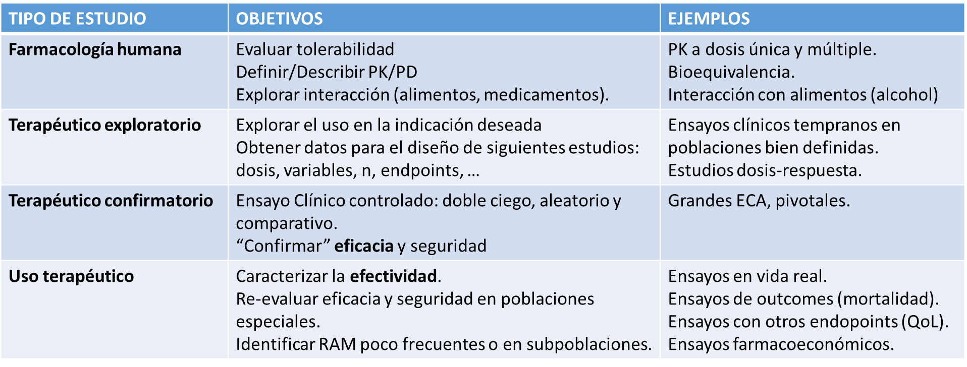
Consideraciones generales para ensayos clínicos
Principios generales: Etapas
  Los ensayos pueden ser clasificados por sus objetivos.
15

Slide 5
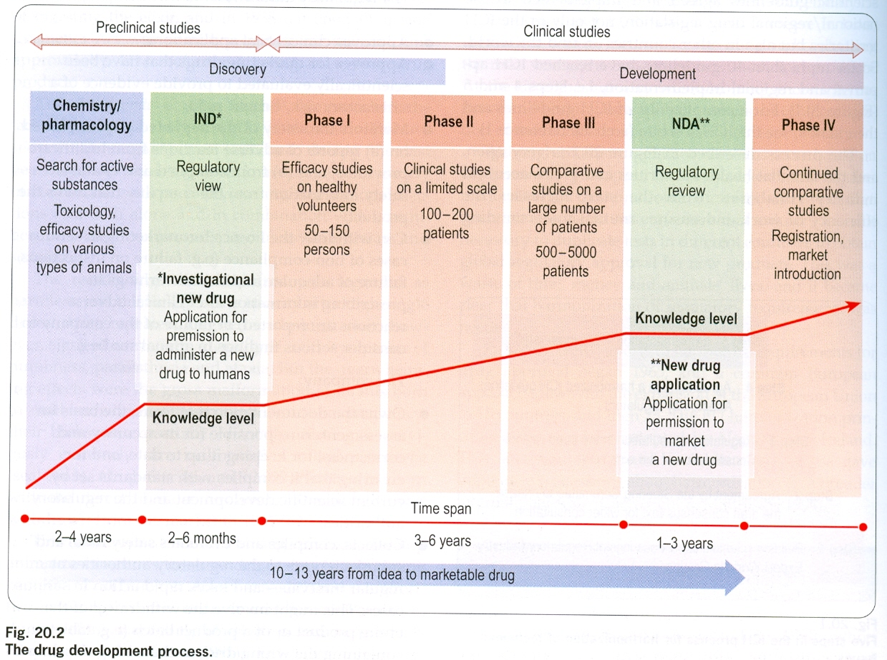
2

Slide 6
Consideraciones generales para ensayos clínicos
Principios generales: Etapas
  Los ensayos suelen ser clasificados en 4 fases temporales (I a IV), pero es una clasificación inadecuada porque
    Un tipo de ensayo puede ocurrir en diferentes fases.
    Las fases no implican un orden en los ensayos.
    Por ejemplo, aunque los estudios de farmacología humana se realizan habitualmente durante la fase I, pero también pueden hacerse tras la comercialización.
14

Slide 7
Ciclo de vida del I+D de medicamentos
DESCUBRIMIENTO
PROPIEDAD
INTELECTUAL
DESARROLLO
PRECLÍNICO
DESARROLLO
CLÍNICO
AUTORIZACIÓN
INNOVACIÓN
POST-AUTORIZACIÓN
FARMACOVIGILANCIA:
  A largo plazo.
  En poblaciones especiales.
  En combinación con otros medicamentos.
- FV pasiva
- FV activa (incentivada)
- FV intensiva
- Farmacoepidemiología.
ESTUDIOS FARMACOECONÓMICOS
EFECTIVIDAD:
  Estudios en “vida real”
  Poblaciones especiales.
ESTUDIOS COMPLEMENTARIOS DE EFICACIA Y SEGURIDAD
Subpoblaciones
Nuevas indicaciones o FF.
11

Slide 8
FARMACOECONOMÍA
Objetivo
  La aplicación de métodos para examinar el costo de procesos, servicios y esquemas terapéuticos alternativos empleados en la atención de la salud.
Wilson AE, De-Mystifying Pharmacoeconomics. Drug Benefit Trends 11:56-58, 1999
16

Slide 9
FARMACOECONOMÍA
Objetivo
Identifica, mide y compara el costo y las consecuencias de las intervenciones terapéuticas y su impacto en los pacientes, en los sistemas de salud y en la sociedad.
O’Brien, et al. Methods for the economic evaluation of health care programmes, 1997
17

Slide 10
FARMACOECONOMÍA
Objetivo
Asegurar que cada paciente reciba el tratamiento más adecuado:
↑ calidad asistencial
↓ costos (Enfermedades crónicas)
O’Brien, et al. Methods for the economic evaluation of health care programmes, 1997
18

Slide 11
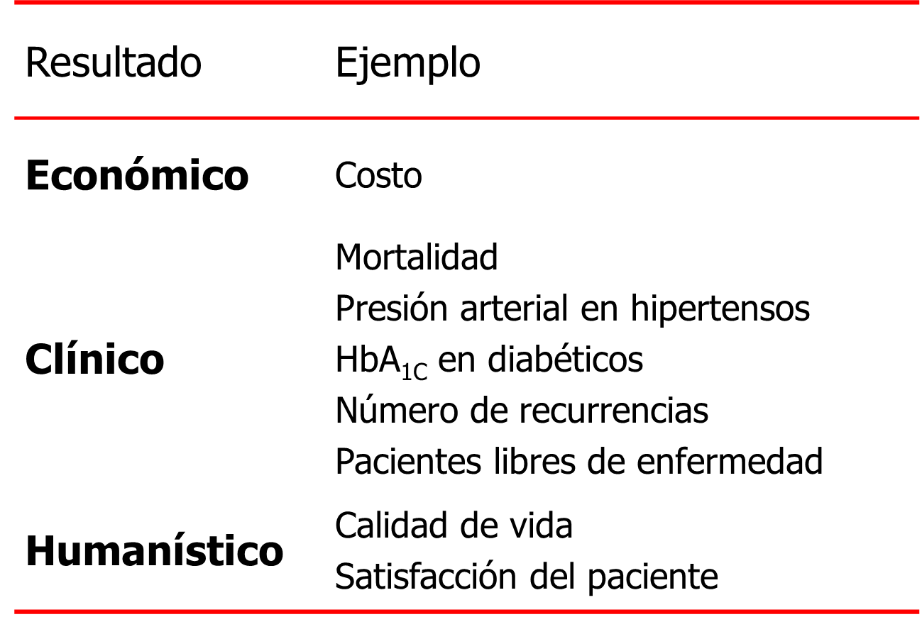
Tipos de consecuencias
19

Slide 12
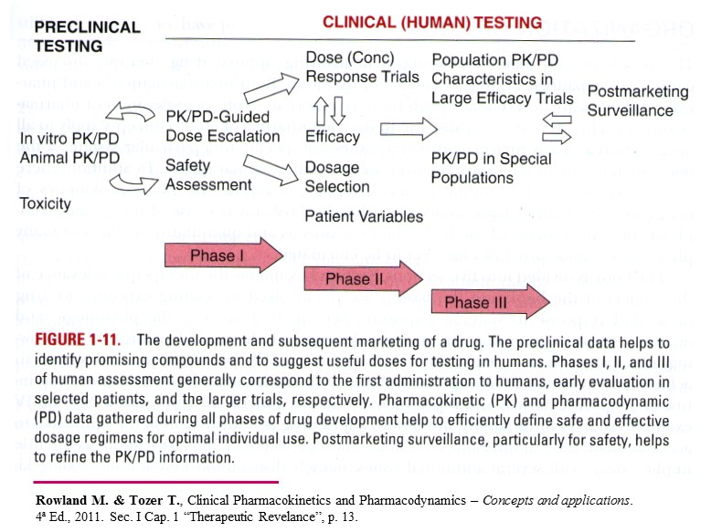
ECC DE EFICACIA TERAPÉUTICA EN OTROS GRUPOS DE PACIENTES CON MAYOR SEVERIDAD, O COMORBILIDAD (POLIFARMACIA)
ECC EN DIVERSAS CONDICIONES: NIÑOS, ANCIANOS, EMBARAZO
EFECTIVIDAD TERAPÉUTICA
FARMACOECONOMÍA
NUEVAS VÍAS O DOSIS
NUEVA FORMULACIÓN
NUEVAS INDICACIONES
COMBINACIONES
3

Slide 13
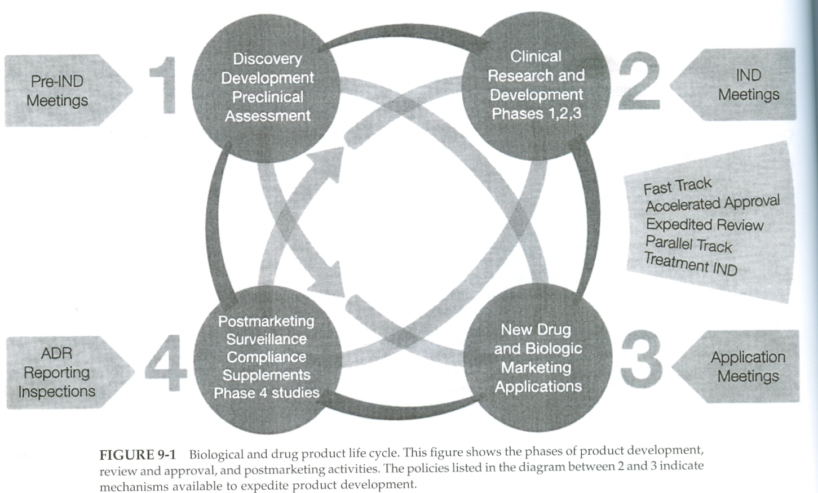
4

Slide 14
Ciclo de vida del I+D de medicamentos
DESCUBRIMIENTO
PROPIEDAD
INTELECTUAL
DESARROLLO
PRECLÍNICO
DESARROLLO
CLÍNICO
AUTORIZACIÓN
INNOVACIÓN
POST-AUTORIZACIÓN
FARMACOVIGILANCIA:
  A largo plazo.
  En poblaciones especiales.
  En combinación con otros medicamentos.
- FV pasiva
- FV activa (incentivada)
- FV intensiva
- Farmacoepidemiología.
ESTUDIOS FARMACOECONÓMICOS
EFECTIVIDAD:
  Estudios en “vida real”
  Poblaciones especiales.
ESTUDIOS COMPLEMENTARIOS DE EFICACIA Y SEGURIDAD
Subpoblaciones
Nuevas indicaciones o FF.
11

Slide 15
Ciclo de vida del I+D de medicamentos
DESCUBRIMIENTO
PROPIEDAD
INTELECTUAL
DESARROLLO
PRECLÍNICO
DESARROLLO
CLÍNICO
AUTORIZACIÓN
POST-AUTORIZACIÓN
INNOVACIÓN
MEJORA PERMANENTE:
  Nuevas indicaciones.
  Nuevas formulaciones.
  Nuevas vías de administración.
  Combinaciones con otros medicamentos.
13

Slide 16
ESTUDIOS DE FASE IV
FARMACOVIGILANCIA
Pasiva-Activa (Postmarketing)-Intensiva
Farmacoepidemiológicos
II. EFICACIA Y SEGURIDAD
Subpoblaciones: edad, género, estados funcionales, comorbidad
Nuevas indicaciones
Nuevas formas farmacéuticas.
Estudios exploratorios.
NUEVAS COMBINACIONES (Estudios de Fase V de I+d)
Otros: Calidad de vida, evento terminal
III. EFECTIVIDAD (Estudios de mundo real)
IV. FARMACOECONÓMICOS
12

Slide 17
25

